Slide 1
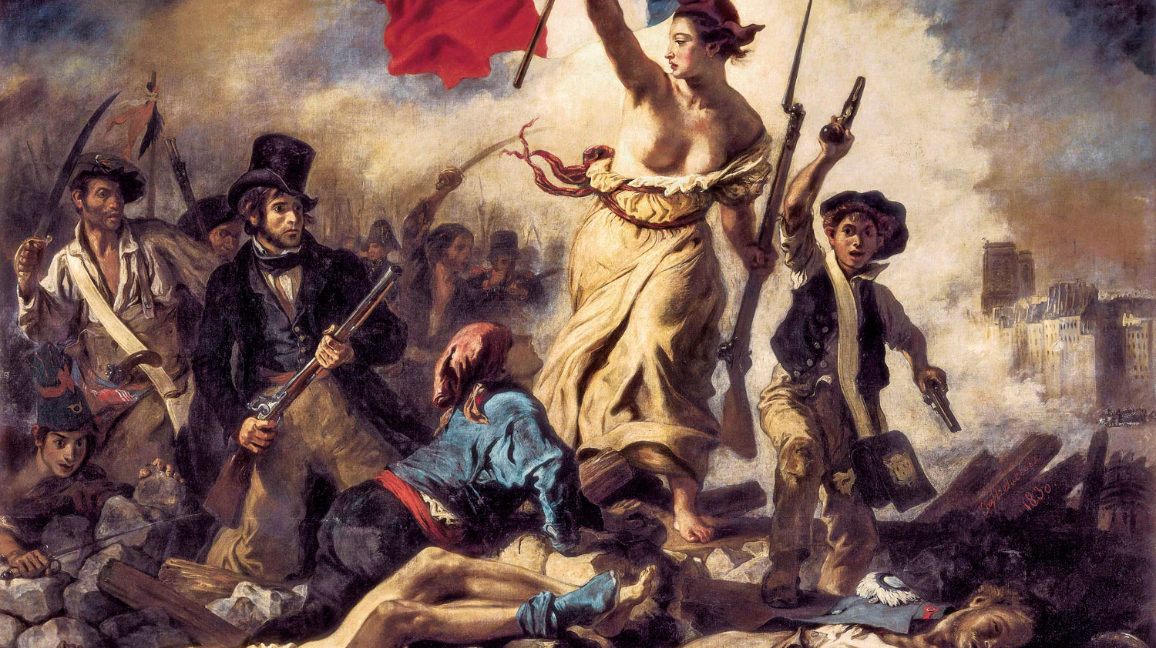
HC Verlichting
Examentraining

Slide 2
Programma
Uitleg praktische zaken examen
Antwoorden formuleren
Soorten vragen op je examen
Inhoudelijk
Deelvraag 1: welke ideeën ontstonden er tijdens de Verlichting over de ideale samenleving?
Deelvraag 2: In welke mate is de Franse Revolutie verlicht te noemen?
Deelvraag 3: Welke invloed had de Verlichting op de politieke cultuur in Europa?

Slide 3
Leerdoelen
Je kent de begrippen die gebruikt worden op het examen
Je kent de historische begrippen die binnen de historische context gebruikt worden
Je begrijpt het taalgebruik van het examen beter
Je weet hoe je een goed antwoord moet formuleren en welke elementen een goed antwoord bevat
Je kent voor elke soort examenvraag het juiste stappenplan
Je weet wat voor soort vragen je kan verwachten op het examen
Je kent de verplichte voorbeelden binnen de historische context
Je kan onderscheid maken in de zeven verschillende soort examenvragen

Slide 4
Kenmerkende aspecten
Kenmerkende aspecten zijn gebeurtenissen die de geschiedenis en het bijbehorende tijdvak kenmerken.
Alle stof die je moet kennen bij geschiedenis en elke examenvraag is eigenlijk afgeleid van een of meerdere kenmerkende aspecten.
Leer deze dus goed!
Notes:
Hamer erop dat de leerlingen de kenmerkende aspecten simpelweg uit hun hoofd moeten leren – simpele manier om punten te scoren!

Slide 5
Voor je examen
Maak als je aan het leren bent een tijdlijn van bijv. alle verplichte begrippen of personen.
Leer de kenmerkende aspecten uit je hoofd!
Je kan beter oefenen met examenvragen dan eindeloos leren. Hierdoor raak je vertrouwd met de manier waarop vragen gesteld worden en ga je steeds beter begrijpen wat belangrijk is om te kennen en kunnen.
Check de syllabus op examenblad.nl voor de belangrijkste zaken rondom je examen.

Slide 6
Examentips tijdens je examen
Kijk goed naar het aantal punten dat je kan verdienen. Dan weet je ook hoeveel je ongeveer moet opschrijven en hoeveel tijd je er ongeveer aan kan besteden.
Als je een begrip noemt in je antwoord, leg dit dan ook uit.
Blijf concreet in je antwoorden!
Dat betekent: schrijf je antwoorden op alsof ze gelezen worden door een leek (iemand die er geen verstand van heeft). Zo blijf je duidelijk
Vermijd woorden als ‘altijd’, ‘nooit’, of andere woorden met een sterke betekenis als je iets niet 100% weet. Zo voorkom je dat je conclusies trekt die helemaal niet waar zijn.
Voorbeeld: ‘alle koningen tijdens de verlichting waren absolute verlichte koningen’
→ Dat weet je helemaal niet, dus pas op met zo’n stelling!

Slide 7
Examenbegrippen
In de les leer je dat een gebeurtenis altijd te verklaren is vanuit meerdere oorzaken: dat wordt multicausaliteit genoemd.
Tijdens je examen wordt meestal naar een verband tussen twee gebeurtenissen of twee begrippen gevraagd. Hiermee wordt het verleden dus eigenlijk iets versimpeld.
De examenmakers gebruiken voor vragen met betrekking tot oorzaak-gevolgrelaties verschillende termen in de vraag, zoals blijkt uit de voorbeelden op de volgende dia. In elke vraag moet je aan de slag met een oorzaak–gevolg–redenatie, ondanks de wisselende formuleringen:

Slide 8
Examenbegrippen
Toon aan… → Bewijs dat iets zo is, meestal aan de hand van een bron
Leg uit… → Leg je antwoord uit met voorbeelden of argumenten.
Geef aan… → Als dit gebruikt wordt hoef je niet uit te leggen waarom. Wordt meestal gebruikt om te vragen naar een kenmerkend aspect of een (zins)deel uit een bron.
Licht toe… → Bewijs waarom iets zo is, aan de hand van argumenten.
Ondersteun… → Geef een argument dat de stelling van de vraag bewijst.
Verklaar… → Bewijs waarom iets zo is, aan de hand van argumenten
Beredeneer… → Bedenk een (logische) reden
Bewijs… → Geef een argument

Slide 9
Antwoorden formuleren
Antwoorden formuleren is misschien wel het lastigste van een geschiedenisexamen.
Er zijn een paar dingen die je hierbij kunnen helpen:
Probeer je antwoorden op te schrijven alsof je het uitlegt aan iemand die nog nooit een geschiedenisles heeft gevolgd. Zo laat je zien dat je de stof begrijpt.
Je verwerkt historische begrippen in je antwoord.
Als de vraag over het Frankfurter Parlement gaat, dan leg je ook uit wat dat betekent.
Verwijs goed
Dus niet ‘hij heeft het over het Frankfurter Parlement’ maar ‘De auteur van de bron schrijft over het Frankfurter Parlement’

Slide 10
Antwoorden formuleren
Zorg ervoor dat je geen algemene/vage dingen opschrijft.
Voorbeeld: “de uitkomst was erg” – wat was erg? De uitkomst van wat?
Het gaat misschien tegen je instinct in, maar lange antwoorden zijn niet per sé goede antwoorden! Meestal voldoe je met 2-3 zinnen per (deel)vraag. Kort en bondig antwoorden laat zien dat je bijzaken van hoofdzaken kan onderscheiden.
Je mag stukken tekst uit een bron parafraseren, je hoeft niet letterlijk de bron de quoten. Dit betekent dat je best in een paar woorden iets uit een bron uit kan leggen.
Geef duidelijk je verbanden aan, daar draait immers een groot deel om bij geschiedenis.

Slide 11
Antwoorden formuleren
Signaalwoorden die je kan gebruiken voor het beschrijven van verbanden
Tijd | Aanvankelijk | Eerst | Nadat | Daarna
Tegenstelling | Daarentegen | Echter | Toch | Desondanks | Maar | Hoewel
Oorzaak/gevolg | Want | Daardoor | Doordat | Ten gevolge van
Reden/verklaring/ argument | Omdat | Want | Daarom
Concluderend | Concluderend | Met andere woorden | Al met al | Oftewel | Uit dit blijkt | Daardoor | Hieruit volgt | Dus | Kortom

Slide 12
Hoe ga je te werk?
Lees de vraag en bekijk het aantal punten.
Lees de bron/bekijk de afbeelding en pak eventueel een markeerstift erbij: markeer de hoofdzaken in de bron.
Lees de vraag opnieuw.
Neem een deel van de vraag over in je antwoord
Leg, als het nodig is, de begrippen uit.
Schrijf je antwoord op.
Vergeet geen concluderende zin toe te voegen aan je antwoord!
Lees aan het einde van je toets je antwoord na.

Slide 13
Antwoorden formuleren: 4 elementen die in je antwoord moeten staan
Neem een deel van de vraag over in je antwoord.
Verwijzen naar de bron/inhoud van de vraag.
De informatie/de bron koppelen aan je eigen kennis.
Afsluiten met een conclusie.
1
2
3
4

Slide 14
Type examenvragen
Bronvragen
Chronologievragen
Betrouwbaarheid beoordelen
Verbanden leggen
Spotprenten
Continuïteitsvragen

Slide 15
1. Bronvragen
De opvatting die Gerard Noodt in deze rede uiteenzet, vertoont overeenkomst met ideeën van Locke. Leg uit welke overeenkomst er bestaat tussen de opvatting van Noodt en de opvatting van Locke over het bestuur van een staat.
Bron 1
In 1699 houdt Gerard Noodt bij zijn afscheid als rector van de Leidse universiteit een rede in het Latijn. In die rede stelt hij:
U zult, zo meen ik, ervan overtuigd zijn, dat de oppermachtige overheid, of welke andere benaming men hem wenst te geven, niet door de hemel is gezonden, maar met algemene toestemming van de burgers is aangesteld. U zult duidelijk genoeg gezien hebben dat iedereen, vorst of regeerder, indien
hij zich overeenkomstig zijn waardigheid en aanstelling gedragen wil, erkennen moet dat hij wel degelijk aan de wetten onderworpen is en dat hij zich nooit moet verbeelden boven alle wetten verheven te zijn, dat hij zijn macht niet moet afmeten naar zijn eigenzinnigheid maar naar het welzijn van de maatschappij. Dat, als hij die macht op een andere wijze gebruikt, hij dan ook niet als vorst of overheid, maar als tiran te werk gaat. En uiteindelijk, dat hij bij zo'n handelswijze, op grond van goddelijk en menselijk recht, door zijn onderhorigen kan en mag worden beteugeld of gestraft.

Slide 16
Vergelijk de volgende twee antwoorden
Geef aan wie ‘ze’ is
De overeenkomst die bestaat tussen Locke en Noodt is dat zij allebei de opvatting hebben dat een vorst zijn macht niet hoort te verkrijgen van god/dat het droit divin niet opgaat en dat er een sociaal contract bestaat tussen de vorst en het volk. Hieruit volgt dat een vorst geen absolute macht meer heeft.
Ze vinden allebei dat een vorst niet mag regeren als een tiran omdat er in de bron staat dat “Dat, als … of gestraft.” Dit is dus het sociaal contract, waar Locke het ook over heeft.
Niet zo citeren uit de bron
Schrijf op welk antwoord jij het beste vindt en waarom.
Schrijf ook op wat jij denkt dat niet goed is aan het andere antwoord.
Notes:
Antwoord links is beter.
Een stuk uit de bron quoten is iets wat veel leerlingen doen, maar ze mogen ook parafraseren! Het is juist onhandig als ze de bron letterlijk zo quoten op een antwoord, omdat het voor een docent verwarrend nakijken is. Als je de bron weet te parafraseren, laat het juist zien dat een leerlingen hoofdzaken van bijzaken kan onderscheiden.

Slide 17
2. Chronologievraag: voorbeeld
De volgende gebeurtenissen gaan over Marie-Jeanne de la Platière (1754-1793), een Franse feminist, salonnière en revolutionair.
Het politieke denken van Marie-Jeanne werd radicaler toen de Bastille werd bestormd door Franse revolutionairen.
Marie-Jeanne werd de eerste girondijn die gearresteerd werd tijdens de Terreur.
Marie-Jeanne werd niet toegelaten tot de nieuwe Nationale Vergadering, omdat daar alleen mannen aanwezig mochten zijn.
Toen de Staten-Generaal bijeen werd geroepen, was Marie-Jeanne betrokken bij het opstellen van het Cahier de Doléances van Lyon.
Terwijl Lodewijk XVI Frankrijk ontvluchtte, ging Marie-Jeanne de straat op om mensen te benaderen voor het stichten van een republiek.
Terwijl het Directoire net regeerde, werd Marie-Jeanne geëxecuteerd omdat ze schuldig werd bevonden aan samenzwering tegen de revolutie

Slide 18
2. Chronologievraag: voorbeeld
4. Toen de Staten-Generaal bijeen werd geroepen, was Marie-Jeanne betrokken bij het opstellen van het Cahier de Doléances van Lyon. (1789)
3. Marie-Jeanne werd niet toegelaten tot de nieuwe Nationale Vergadering, omdat daar alleen mannen aanwezig mochten zijn. (1789)
1. Het politieke denken van Marie-Jeanne werd radicaler toen de Bastille werd bestormd door Franse revolutionairen. (1789)
5. Terwijl Lodewijk XVI Frankrijk ontvluchtte, ging Marie-Jeanne de straat op om mensen te benaderen voor het stichten van een republiek. (1791)
2. Marie-Jeanne werd de eerste girondijn die gearresteerd werd tijdens de Terreur. (1792)
6. Terwijl het Directoire net regeerde, werd Marie-Jeanne geëxecuteerd omdat ze schuldig werd bevonden aan samenzwering tegen de revolutie (1795)

Slide 19
3. Betrouwbaarheid en representativiteit beoordelen
Een bron is nooit per definitie goed of slecht.
Vaak kent een bron twee kanten: betrouwbaarheid en representativiteit.
Soms moet je dit in examenvragen beide beoordelen: dan vragen ze naar de bruikbaarheid van de bron.
Betrouwbaarheid: is de informatie in de bron te vertrouwen?
Representativiteit: is de bron bruikbaar voor een historisch onderzoek? Ook al klopt de bron niet, zegt het soms alsnog wat nuttigs over de geschiedenis of de visie van historische figuren uit de bron.

Slide 20
3. Betrouwbaarheid beoordelen
Is de auteur van de bron ooggetuige?
Als iemand letterlijk bij de gebeurtenis is geweest, draagt dit bij aan de betrouwbaarheid van de bron
Is de bron vlak na de historische gebeurtenis opgeschreven of pas jaren later?
Als iemand pas 50 jaar na de gebeurtenis er iets over schrijft, kan het zijn dat de herinneringen niet helemaal meer kloppen
Is de bron een privédocument of bedoeld voor openbare publicatie?
Bronnen die publiek zijn uitgegeven kunnen minder betrouwbaar zijn: misschien schrijft de auteur wel iets op omdat het moet van de staat door censuur (nazi-Duitsland bijv.) of om iets te rechtvaardigen.
Privébronnen (dagboeken, brieven) zijn hierom betrouwbaarder
Aan welke kant van het verhaal staat de auteur?
Een felle jacobijn schetst waarschijnlijk een ander verhaal van de Franse Revolutie dan een conservatieve edelman.
Notes:
Eigenlijk kunnen leerlingen dit soort vragen uit hun hoofd leren. De bron verschilt dan wel per vraag, maar vaak zijn er dezelfde argumenten voor te geven, zoals dat de bron een brief is, of de auteur een ooggetuige is. Hiervoor is de inhoud van de bron dus niet zo belangrijk.

Slide 21
In 1793 breekt in de Vendée, een landstreek aan de westkust van Frankrijk, een opstand uit tégen de Franse Revolutie. In een verklaring aan de rest van Frankrijk legt de geestelijke abbé Bernier uit waarom de bevolking in opstand komt:
De hemel heeft zich uitgesproken voor de heiligste en rechtvaardigste zaak. Ons teken is het heilige teken van het kruis van Jezus Christus. Wij kennen de ware wil van Frankrijk, die onze wil is, namelijk voorgoed ons heilige apostolische en rooms-katholieke geloof te herstellen en bewaren. Het is de wil een koning te hebben die naar binnen als vader en naar buiten als beschermer zal optreden.
Patriotten, onze vijanden, jullie beschuldigen ons ervan ons vaderland omver te werpen door middel van een opstand, maar jullie die alle principes van de religieuze en politieke orde ondermijnen, waren de eersten die verklaarden dat opstand de heiligste plicht is. Jullie hebben religie vervangen door atheïsme, wetten door anarchie, de koning die onze vader was door mannen die tirannen zijn. Jullie verwijten ons religieus fanatisme, terwijl jullie zogenaamde vrijheid tot de meest extreme straffen heeft geleid.
Lees de bron.
(3p) Volgens abbé Bernier is de handelswijze van de Franse revolutionairen niet in overeenstemming met het sociaal contract.
Waarom zou abbé Bernier het idee van het sociaal contract gebruiken om kritiek te leveren op de revolutionairen?
Stel, je doet onderzoek naar de opvatting over het sociaal contract van geestelijken tijdens de Franse Revolutie en je komt deze bron tegen. Geef een argument voor en tegen de bruikbaarheid van deze bron.

Slide 22
Betrouwbaarheid en representativiteit
Niet letterlijk uit de bron maar een beschrijving!
Bernier gebruikt het sociaal contract om te benadrukken dat volgens het sociaal contract het de wil is van het volk is geregeerd te worden door een koning, terwijl de revolutionairen koning Louis XVI terecht hebben gesteld
Een argument voor de bruikbaarheid van deze bron is dat Abbé Bernier een ooggetuige is/Abbé Bernier dit tijdens de Franse Revolutie zelf heeft geschreven Oftewel, een argument tegen de betrouwbaarheid van deze bron is dat Abbé Bernier niet representatief is voor elke geestelijke in Frankrijk/hij een sterk gekleurde mening heeft.
Concluderend signaalwoord

Slide 23
4. Verbanden leggen
Je kan vragen krijgen over welk verband er bestaat tussen A en B. Dit kan bestaan uit:
Kenmerkende aspecten
Ontwikkelingen
Begrippen
Om deze vragen goed te beantwoorden doe je het volgende:
Je geeft een korte beschrijving van A.
Je geeft een korte beschrijving van B.
Je legt in een concluderende zin uit wat het verband is.

Slide 24
Soorten verbanden
Causaal/Oorzaak → gevolg
Onder andere door de opkomst van verlichte ideeën, zetten mensen in de Franse Revolutie aan tot het verkrijgen van burgerrechten
Tijd
De opkomst van het empirisme en rationalisme tijdens wetenschappelijke revolutie heeft de basis gelegd voor verlichte ideeën
Tegenstelling
Ondanks de Verlichting, bleven veel koningen nog steeds als absolute vorst regeren
Doel-middel
Sommige vorsten werden absoluut verlicht vorst, zodat ze hun absolute macht konden blijven verantwoorden tegenover het volk.

Slide 25
Verbanden leggen
Gebruik van historische begrippen!
Je geschiedenisdocent weet dit natuurlijk wel, maar je schrijft voor iemand die niets van geschiedenis weet!
Op 14 juli 1789 bestormde de Parijse bevolking de Bastille, een beruchte gevangenis. Hiermee begon de democratische revolutie in Frankrijk. In augustus 1789 nam de Nationale Vergadering het besluit om als eerste de wetten te hervormen die te maken hadden met de feodale privileges: het feodale stelsel werd afgeschaft.
(2p) Welk verband bestaat er tussen het afschaffen van feodale privileges en het nieuwe gedachtegoed van de Verlichting?
Feodale privileges betekenden dat er speciale privileges bestonden voor de adel en in het nieuwe gedachtegoed van de Verlichting staat gelijkheid/afschaffing van de Standenmaatschappij centraal.
Het verband tussen feodale privileges en het nieuwe gedachtegoed van de Verlichting is dus het gelijkheidsidee.
Wissel je antwoord uit met je buurman of buurvrouw en kijk voor we het klassikaal gaan bespreken zijn/haar antwoord na.
Concluderend signaalwoord

Slide 26
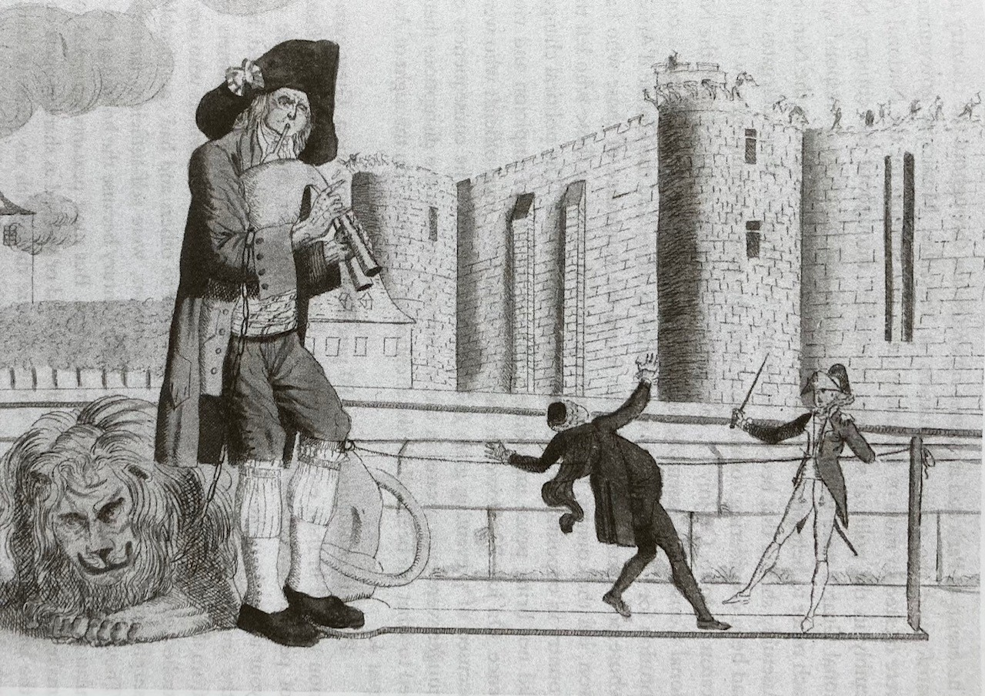
5. Spotprenten
Spotprent uit 1789 getiteld Vaarwel Bastille
Waar let je op?
Symboliek
Jaartallen
Wie zie je?

Slide 27
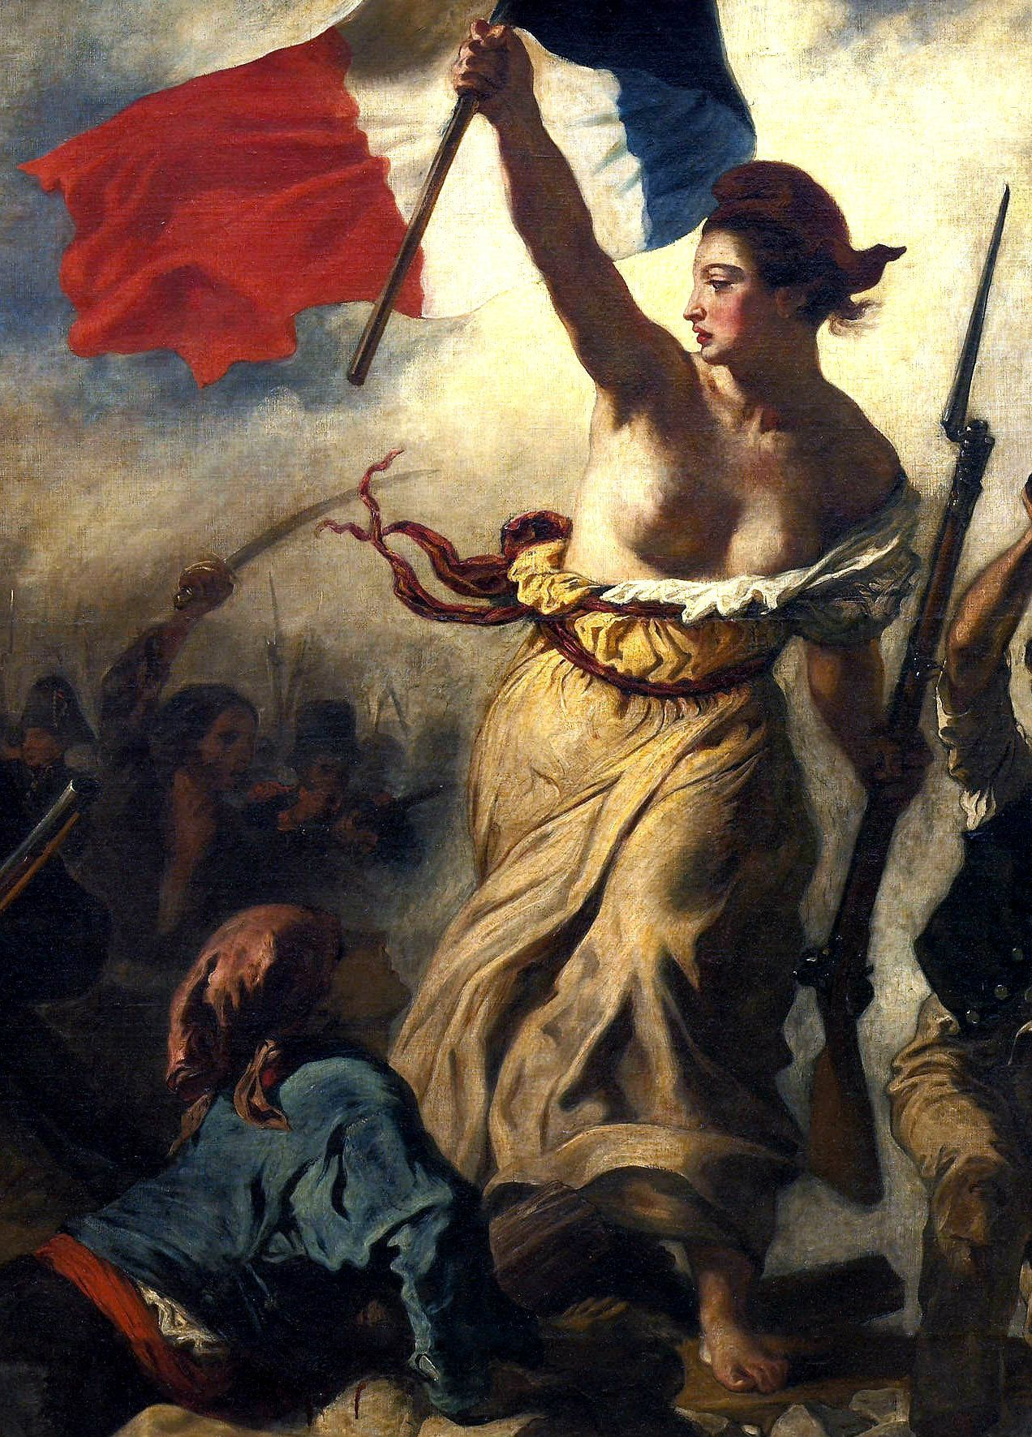
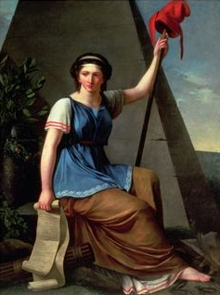
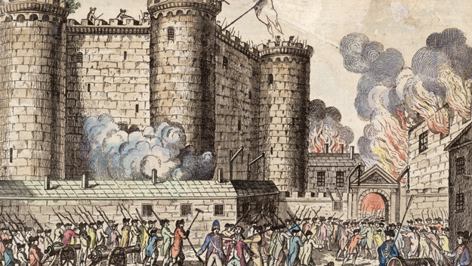
Symboliek in de Franse Revolutie
Frygische muts
Tricolore
Marianne
Haan
Bastille

Slide 28
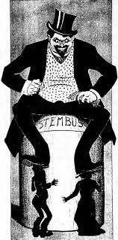
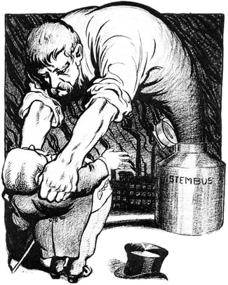
Symboliek tijdens de IR
Een andere context waarin spotprenten veel voorkomen is tijdens de Industriële Revolutie. Deze spotprenten zijn vooral gemaakt door socialisten en uiten kritiek op de uitbuiting van fabrieksarbeiders.
Opgerolde mouwen = arbeiders
jasje= fabriekseigenaar
Hoge hoed = fabriekseigenaar

Slide 29
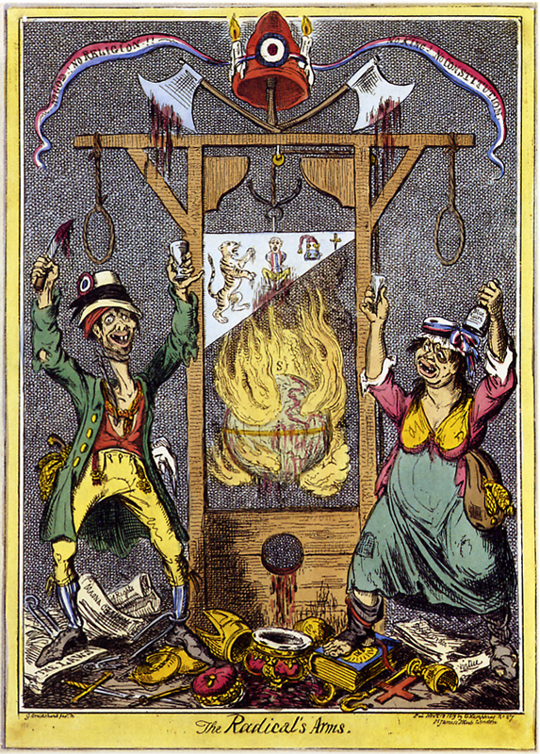
5. Spotprenten
Ze kunnen grofweg 2 dingen vragen
Wat is het onderwerp van de prent/welke historische gebeurtenis zie je?
Wat is de mening/boodschap van de prentmaker?
Zijn de figuren positief of negatief afgebeeld?
Wat is de ondertitel? → wat zegt de ondertitel over de afkomst van de tekenaar?
Oefenvraag: Deze prent werd in 1819 gemaakt door een Britse tekenaar. Leg uit waarom de tekenaar kritisch is op de Franse Revolutie en geef daarbij twee verwijzingen naar de bron.

Slide 30
Spotprent
De tekenaar is kritisch op de Franse Revolutie omdat het volgens hem alleen maar tot chaos/terreur heeft geleid. Dit kan je zien aan de volgende verwijzingen:
Hoe de revolutionairen worden afgebeeld
De tekst op het lint, waarop staat dat de Fransen geen god, religie, koning en grondwet meer willen hebben
De verwijzing naar de wapens van de radicalen: de guillotine als enige oplossing wordt geboden.
Dat de wereldbol onder de guillotine hangt en in brand staat
De bijbel die onder de voeten ligt van de revolutionairen (representeert omver werpen eerste stand)
De juwelen van de adel die onder de voeten liggen van de revolutionairen (representeert omver werpen tweede stand)
Notes:
Zoals hierboven ook te zien is, vaak is er veel te vinden in een spotprent! Dat betekent ook dat er vaak meerdere antwoorden gegeven kunnen worden. Het is handig dat leerlingen hier bewust van zijn.

Slide 31
6. Continuïteitsvragen
Bij een continuïteitvraag moet je beoordelen of er tussen twee gebeurtenissen of historische periodes sprake is van een verandering of niet.
Hierbij is het van belang dat je een idee hebt tussen het verschil tussen verschillende tijdvakken op het gebied van cultureel-mentale, politieke, religieuze of sociaaleconomische ontwikkelingen.
Signaal woorden die tijd aanduiden | Aanvankelijk | Eerst | Nadat | Daarna

Slide 32
6. Continuïteitsvragen
Het is het makkelijkst om deze als volgt te beantwoorden:
Je legt allebei de periodes/ontwikkelingen kort uit.
Je legt uit waarom er wel of niet sprake is van een verandering.
Let op! Het kan ook zijn dat je moet beargumenteren dat er zowel sprake is van verandering als continuïteit.

Slide 33
Continuïteit en verandering
Rousseau staat bekend als een verlicht denker die grote invloed heeft gehad op de Franse Revolutie en de Verlichting. Hij had ook een duidelijke opvatting over de rol van vrouwen in een samenleving. Zo schreef hij in zijn memoires dat vrouwen geschapen waren met als voornaamste doel om zich voort te planten.
(2p) Leg uit of er wel of geen sprake is van continuïteit ten opzichte van de middeleeuwen bij het gedachtegoed van Rousseau.
Er is ten opzichte van de middeleeuwen wel continuïteit bij het gedachtegoed van Rousseau omdat in de middeleeuwen er geen plek was voor vrouwen in zaken zoals wetenschap en politiek. Rousseau ziet hier voor vrouwen ook geen plek in, omdat hij gelooft dat vrouwen alleen maar bestaan voor voortplanting (terwijl vrouwen in de Verlichting steeds een grotere rol krijgen door bijvoorbeeld salons).

Slide 34
Inhoud HC Verlichting
Welke ideeën ontstonden tijdens de Verlichting over een meer rechtvaardige samenleving (1650-1789)?
Hoe werden verlichte ideeën tijdens de democratische revoluties in de Verenigde Staten en Frankrijk in de praktijk gebracht (1776–1813)?
In welke mate bepaalden verlichtingsideeën de politieke cultuur in Europa (1813-1900)?

Slide 35
1. Welke ideeën ontstonden tijdens de Verlichting over een meer rechtvaardige samenleving (1650-1789)?
23. Het streven van vorsten naar absolute macht
26. De wetenschappelijke revolutie
27. Rationeel optimisme en een ‘verlicht denken’ dat werd toegepast op alle terreinen van de samenleving: godsdienst, politiek, economie en sociale verhoudingen
28. Voortbestaan van het ancien régime met pogingen om het vorstelijk bestuur een eigentijdse verlichte vorm te geven (verlicht absolutisme)
Notes:
Bij deze deelvraag zit geen tijdlijn omdat er niet echt sprake is van een chronologie, maar deze deelvraag vooral gaat over wat verlichtingsideeen zijn en wie daar verantwoordelijk voor zijn. Het is niet van belang om te weten wat de chronologie hiervan is en er zijn hier

Slide 36
De wetenschappelijke revolutie
Aan de hand van empirisme en rationalisme onderzoek doen en kennis verwerven.
Kennis opdoen door kennis opdoen door de waarneming logisch redeneren
hebben de basis gelegd voor de Verlichting
KA 26: De wetenschappelijke revolutie

Slide 37
De Verlichting
Stroming waarbij men geloofde dat aan de hand van de rede alles verklaard kon worden.
Dit werd toegepast op meerdere terreinen: politiek, wetenschap en religie.
KA 26: Rationeel optimisme en verlicht denken dat werd toegepast op alle terreinen van de samenleving.

Slide 38
Verschil wetenschappelijke revolutie en Verlichting?
Wetenschappelijke revolutie Een beweging waarbij vooral de natuurwetenschappen en exacte wetenschap op gang kwamen.
Voorbeeld?
Newtons wetten over zwaartekracht
Verlichting Een algemenere stroming onder de (intellectuele) elite waarbij men ook ging nadenken over sociale verhoudingen, de rol van religie en de politiek, waarbij de rede en zelf nadenken centraal staat en traditie en bijgeloof wordt afgewezen.
Voorbeeld?
de ideeën van Locke en Rousseau over het sociaal contract
KA 26: De wetenschappelijke revolutie KA 27: Rationeel optimisme en een verlicht denken dat werd toegepast op alle terreinen van de samenleving.

Slide 39
Gematigd en radicaal verlicht
Gematigd: in de samenleving moet een balans zijn tussen nieuwe en oude ideeën
Radicaal: in de samenleving moet er enkel plaats zijn voor verlichte ideeën zoals democratie, gelijkheid en vrijheid van meningsuiting
KA 26: Rationeel optimisme en verlicht denken dat werd toegepast op alle terreinen van de samenleving: politiek en sociale verhoudingen

Slide 40
Het sociaal contract
Een idee dat het gezag van een staat voortkomt uit een contract dat is afgesproken tussen de burgers en de staat/machthebbers.
Burgers dragen bepaalde taken over aan de overheid
De overheid beschermt de rechten van de burgers
KA 26: Rationeel optimisme en verlicht denken dat werd toegepast op alle terreinen van de samenleving: politiek en sociale verhoudingen

Slide 41
Verlichte denkers
John Locke
Jean-Jacques Rousseau
Adam Smith
Descartes
Montesquieu

Slide 42
Locke en Rousseau: het sociaal contract
Locke (gematigd)
Rousseau (radicaal)
Burgers = adel + hoge burgerij
Soevereiniteit ligt bij het volk
Een slechte vorst mag afgezet worden door het volk.
Burgers = alle mensen
Burgers geven hun individuele vrijheid op om de algemene wil uit te laten voeren door een aangestelde regering
Een slechte vorst mag afgezet worden door het volk.
Alle mensen zijn gelijk
De soevereiniteit ligt bij het volk.
KA 26: Rationeel optimisme en verlicht denken dat werd toegepast op alle terreinen van de samenleving: politiek en sociale verhoudingen

Slide 43
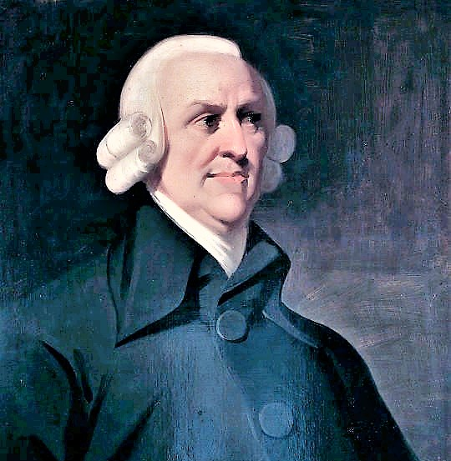
Adam Smith
Grondlegger van de moderne economie en het liberalisme
Economie moet niet door overheid geleid worden, maar door het mechanisme van vraag en aanbod (de onzichtbare hand)

Slide 44
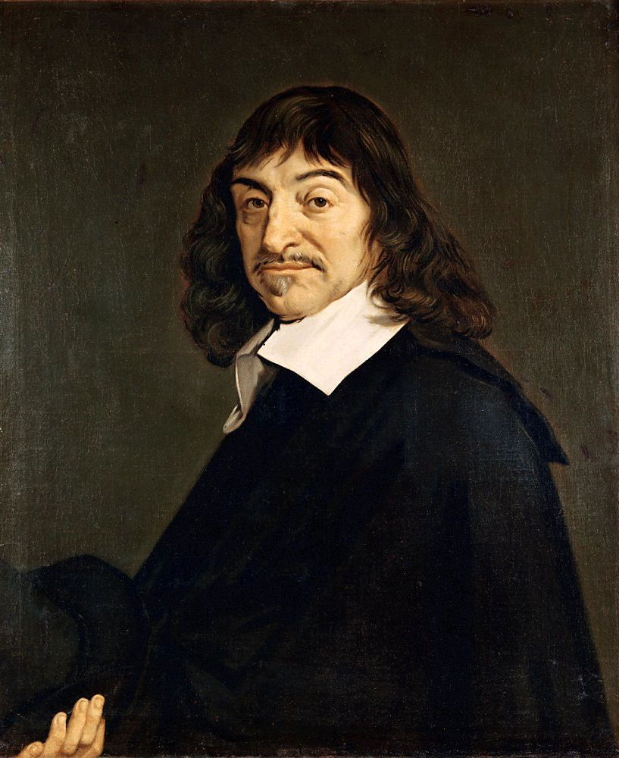
Rene Descartes
Ik denk, dus ik ben.
Legde de basis voor het rationalisme.

Slide 45
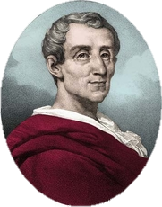
Montesquieu
Grondlegger van de trias politica/scheiding der machten.
Wetgevende macht
Rechterlijke macht
Uitvoerende macht

Slide 46
Religie en de verlichting
Oude opvatting:
God heeft de wereld geschapen
Memento mori (gedenk te sterven)
Koning is aangesteld door God (droit divin): tegen de koning ingaan is tegen God ingaan.
Nieuwe opvatting (o.a. Spinoza)
Alles verloopt in de schepping volgens natuurwetten en wonderen bestaan niet.
Bijgeloof bestaat niet.
KA 26: Rationeel optimisme en verlicht denken dat werd toegepast op alle terreinen van de samenleving: geloof

Slide 47
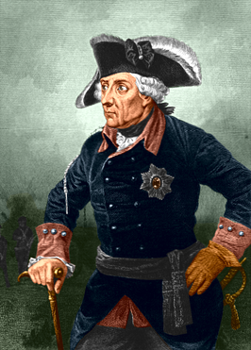
Verlicht absolutisme
Een vorm van absolutisme waarbij de vorst zich niet meer legitimeerde met het droit divin maar op het nut wat hij of zij had voor het volk.
Alles voor het volk, niets door het volk.
Frederik van Pruisen (1712-1786), een verlicht absolute vorst.
KA 28. Voortbestaan van het ancien régime met pogingen om het vorstelijk bestuur een eigentijdse verlichte vorm te geven (verlicht absolutisme)

Slide 48
1. Begrippen en personen
Rationalisme
Empirisme
Sociaal contract
Droit divin
René Descartes
John Locke
Jean-Jacques Rousseau
Montesquieu
Adam Smith
Maak een overzicht voor jezelf van de belangrijkste begrippen en personen. Dit kan je doen op de manier wat jij het prettigst vindt, maar hier wat suggesties:
Maak een mindmap
Maak een schema
Maak flashcards

Slide 49
Verlichting
Empirisme
politiek
econ.
soc. verh.
Rationalisme
religieus
Droit divin
Trias politica
vrijemarkt
Sociaal contract
Geen bijgeloof/wonderen
Locke
Rousseau
Spinoza
Montesquieu
Descartes
Adam Smith
Voorbeeld begrippennetwerk

Slide 50
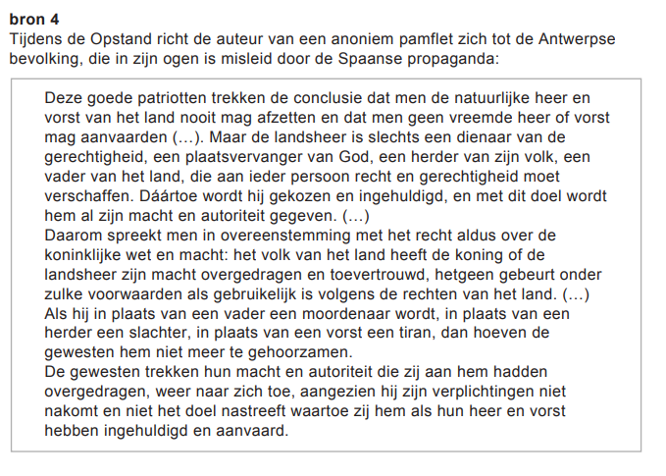
Filosofen op je examen
Voorbeeld van een goed antwoord:
De mening van de auteur komt overeen met de theorie van John Locke omdat John Locke uitgaat van een sociaal contract waarbij het volk de macht overdraagt aan een vorst. Als deze vorst de macht misbruikt, mag het volk volgens het sociaal contract de vorst afzetten. (2p) In de bron wordt gesteld dat het volk ook de macht heeft overgedragen/toevertrouwd aan de koning en dat als de vorst zich gedraagt als een tiran, de gewesten hem niet meer hoeven te gehoorzamen. (2p)
De bewering dat de mening van de auteur overeen komt met de politieke theorie van John Locke is dus juist.
Je hoeft niet letterlijk alles te weten van verlichte filosofen.
Op je examen krijg je meestal een bron geschreven door een van de filosofen. Aan jou is dan de vraag uit welk aspect van de bron het de verlichte filosofie van de auteur blijkt.
Voorbeeld:
De mening van de auteur komt overeen met de politieke theorie van John Locke. Toon de juistheid van deze bewering aan met een argument uit het pamflet.
Uitleg van historisch begrip!
Afsluiting met conclusie!

Slide 51
2. Hoe werden verlichte ideeën tijdens de democratische revoluties in de VS en Frankrijk in de praktijk gebracht (1776-1813)?
27. Rationeel optimisme en een ‘verlicht denken’ dat werd toegepast op alle terreinen van de samenleving: godsdienst, politiek, economie en sociale verhoudingen
29. Uitbouw van de Europese overheersing, met name in de vorm van plantagekoloniën en de daarmee verbonden trans-Atlantische slavenhandel en de opkomst van het abolitionisme
30. De democratische revoluties in westerse landen met als gevolg discussies over grondwetten, grondrechten en staatsburgerschap

Slide 52
Tijdlijn 1776-1813
Verklaring van de rechten van de burger en mens
De 13 koloniën verklaren zich onafhankelijk van GB
Bijeenkomst Staten-Generaal in Frankrijk
Invoering Code Napoléon
Terreur van de jakobijnen o.l.v. Robespierre
1776 1789 1791 1792 1799 1804 1815
Napoleon komt aan de macht
Napoleon wordt verslagen
Start Franse Revolutie
Thomas Paine schrijft zijn pamflet Common Sense
Eerste grondwet van Frankrijk wordt ondertekend

Slide 53
Context: Amerika voor 1776
Amerika was een kolonie van Groot-Brittannië, waar ondertussen veel Britten zich hadden gesetteld.
De kolonie viel nog wel onder Brits bestuur, terwijl de Amerikaanse kolonisten zich niet meer verbonden voelden met Groot-Brittannië.

Slide 54
Amerikaanse onafhankelijkheid
Door o.a. Europese literatuur en briefwisselingen kwamen de Amerikanen in contact met Verlichtingsideeën.
Gevolgen:
De Amerikanen gingen zich verzetten tegen Brits bestuur en de Britse belastingen
De committees of correspondence werden geïnitieerd.
→ schaduwregeringen die als hoofddoel hadden om onafhankelijk te worden van Engeland.
KA 26: Rationeel optimisme en verlicht denken dat werd toegepast op alle terreinen van de samenleving: politiek

Slide 55
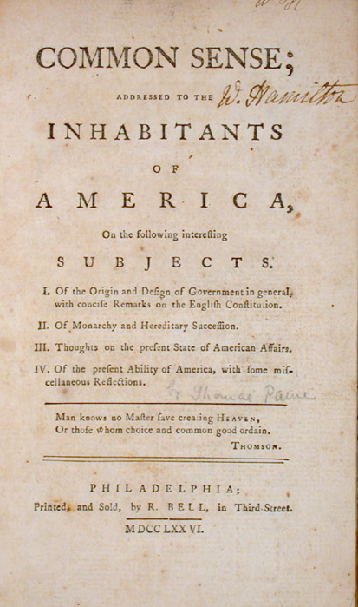
Amerikaanse onafhankelijkheid
George Washington werd de leider van de onafhankelijkheidsoorlog en verwierf door het pamflet Common Sense van Thomas Paine veel steun.
Nadat de Amerikanen de strijd tegen de Britten hadden gewonnen werd de grondwet opgesteld, geïnspireerd door verlichtingsideeën.
KA 30: De democratische revoluties in westerse landen met als gevolg discussies over grondwetten, grondrechten en staatsburgerschap

Slide 56
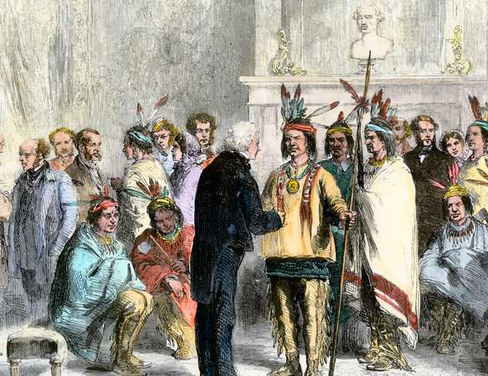
… verlicht?
Ondanks de nieuwe grondwet konden niet alle dertien staten het met elkaar eens worden over zaken als rechten voor vrouwen, slaven en Native Americans.
Alleen mannen hadden burgerrechten en tegenover slaven en Native Americans werd veel geweld gebruikt.
KA 29. Uitbouw van de Europese overheersing, met name in de vorm van plantagekoloniën en de daarmee verbonden trans-Atlantische slavenhandel en de opkomst van het abolitionisme

Slide 57
Oorzaken Franse Revolutie
Intellectueel Verlichtingsideeën
Sociaal Ontevredenheid over de standensamenleving, ook vanuit de eerste en tweede stand.
Politiek Er kwam steeds meer kritiek op het absolutisme en het droit divin waarmee de koning zijn macht legitimeerde. Bovendien was de Staten-Generaal al meer dan 150 jaar niet bijeen gekomen.
Economisch Door mislukte oogsten (hongersnoden) en het uitgavepatroon van Lodewijk XVI was Frankrijk bankroet
KA 30: De democratische revoluties in westerse landen met als gevolg discussies over grondwetten, grondrechten en staatsburgerschap
Notes:
Eigenlijk zijn verlichtingsideeen hierbij de belangrijkste oorzaak en is er samenhang tussen de eerste drie oorzaken. Deze hebben ervoor gezorgd dat mensen inzagen dat een vorst niet absoluut kan regeren, dat een standensamenleving niet rechtvaardig was en mensen dus recht hadden op grondrechten en –wetten.
Wat wel los staat van de verlichtingsideeen is de theorie dat hongersnoden over het algemeen zorgen voor chaos en onrust in een gebied en dit dus ook bijdroeg aan het ontstaan van een revolutie. Kan nuttig zijn om te benoemen.

Slide 58
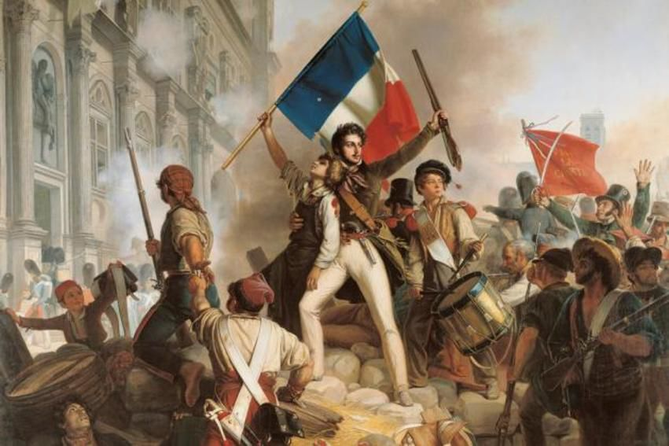
De Franse Revolutie
Eerste Revolutie (1789-1792)
Resulteerde in
Verklaring van de Rechten van de Mens en Burger
Grondwet van 1791
Tweede Revolutie/Terreur (1792-1795)
Resulteerde in
Rechtszaak tegen de koning
Republiek onder leiding van Robespierre en de jakobijnen
KA 30: De democratische revoluties in westerse landen met als gevolg discussies over grondwetten, grondrechten en staatsburgerschap

Slide 59
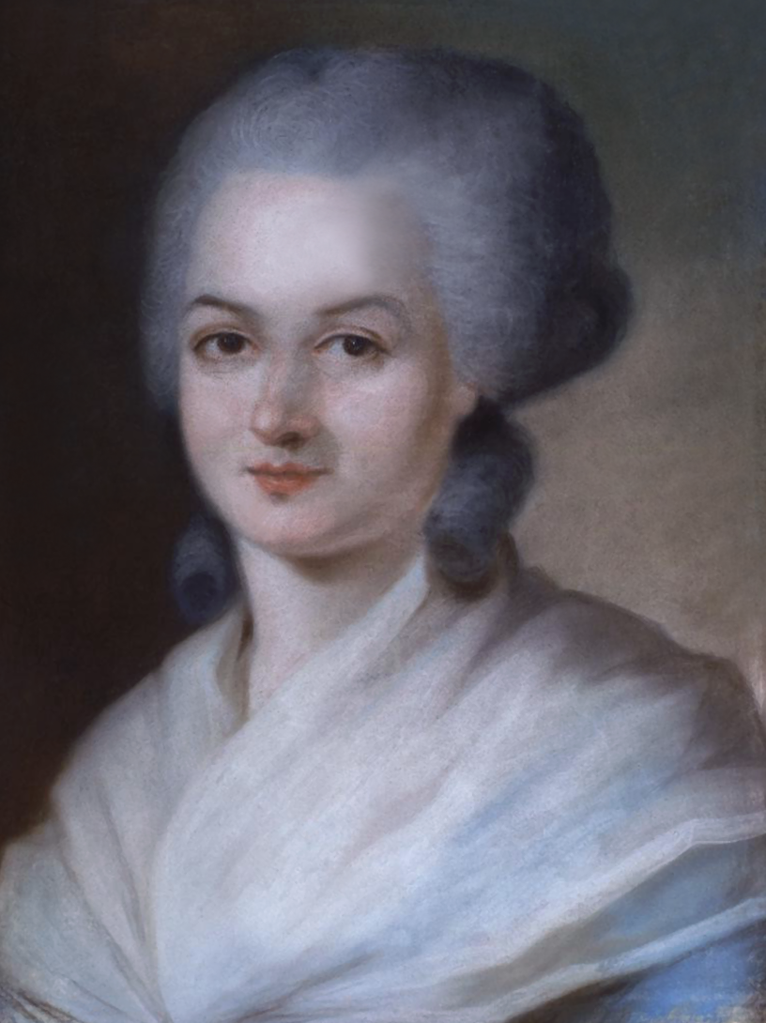
Olympe de Gouges
Politiek activist, feminist en schrijfster van Verklaring van de rechten van de vrouw.
Werd ter dood veroordeeld in 1792 door het terreurbewind van Robespierre vanwege valse beschuldigingen door de Jakobijnen.
KA 30: De democratische revoluties in westerse landen met als gevolg discussies over grondwetten, grondrechten en staatsburgerschap
Notes:
De reden dat Olympe ter dood werd veroordeeld was omdat zij tegen de onthoofding van Lodewijk en Marie-Antoinette was en hierdoor het koningshuis zou steunen in plaats van de revolutie. Dit was niet waar, zij was voorstander van een republiek, maar vond ook dat de koning en koningin slechts hun taak slecht uitvoerde. Dat betekende echter niet dat zij als mens ook slecht waren. Volgens haar moest dat los gezien worden. Volgens de jakobijnen was deze uitspraak echter genoeg om haar te onthoofden.

Slide 60
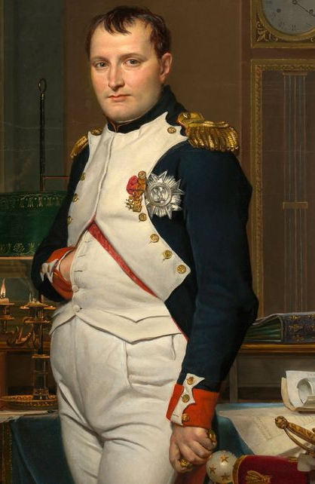
Napoleon
Na de dood van Robespierre in 1794 eindigde de Terreur.
In 1799 nam Napoleon de macht over door een staatsgreep in Frankrijk en stichtte hiermee weer een alleenheerschappij.
Napoleons doelen:
Orde herstellen in Frankrijk
Veroveren buitenland
Invoering wetboek voor uniforme wetgeving (Code Napoleon)
KA 30: De democratische revoluties in westerse landen met als gevolg discussies over grondwetten, grondrechten en staatsburgerschap

Slide 61
2. Begrippen en personen
Common Sense pamflet
Correspondence committees
Standensamenleving
Verklaring van de rechten van de mens en burger
Jakobijnen
Code Napoléon
George Washington
Thomes Paine
Lodewijk XVI
Olympe de Gouges
Robespierre
Napoleon
Begrippenverwerking: zet alle begrippen in een tijdlijn

Slide 62
3. In welke mate bepaalden verlichtingsideeën de politieke cultuur in Europa (1813-1900)?
31. De Industriële Revolutie in de westerse wereld die de basis legde voor een industriële samenleving
32. Discussies over de sociale kwestie
34. De opkomst van emancipatiebewegingen
35. Voortschrijdende democratisering met deelname van steeds meer mannen en vrouwen aan het politieke proces
36. De opkomst van politiek-maatschappelijke stromingen.
Pak een pen en papier en beschrijf hoe deze kenmerkende aspecten zich tot elkaar verhouden. Je mag dit gewoon opschrijven, maar je kan ook een mindmap of schema maken. Hier heb je 3 min. de tijd voor, daarna wissel je uit met je buurman/buurvrouw.
Notes:
Hierbij zou je aan leerlingen kunnen vragen hoe deze kenmerkende aspecten met elkaar verband houden. Geef ze 2-3 minuten de tijd (via denken delen uitwisselen) om na te denken over hoe deze KA’s met elkaar verband houden. Laat ze het eerst voor zichzelf opschrijven, daarna mogen ze uitwisselen met hun buurman of buurvrouw en daarna bespreek je het klassikaal. Benadruk bovendien dat leerlingen het ook in een schema mogen zetten.
Eigenlijk is KA 31 de oorzaak alle andere KA’s. de IR heeft de basis gelegd voor zowel de sociale kwestie, de opkomst van emancipatiebewegingen, toenemende democratisering en de opkomst van politieke stromingen.
Je zou het ook kunnen zien als een kettingreactie. Door de IR kwam het vraagstuk van de sociale kwestie op, hierdoor ontstonden groepen die streden voor gelijke rechten (emancipatiebewegingen), waardoor er ruimte was voor democratisering, waardoor er weer verschillende ideeen opkwamen over het inrichten en besturen van een staat en dus de opkomst van politiek-maatschappelijke stromingen.

Slide 63
Tijdlijn 1815 – 1900
Duitse eenwording
Afsplitsing België
Sociale kwestie
1815 1830 1848 1871 1900
Herziene grondwet van Thorbecke
Congres van Wenen

Slide 64
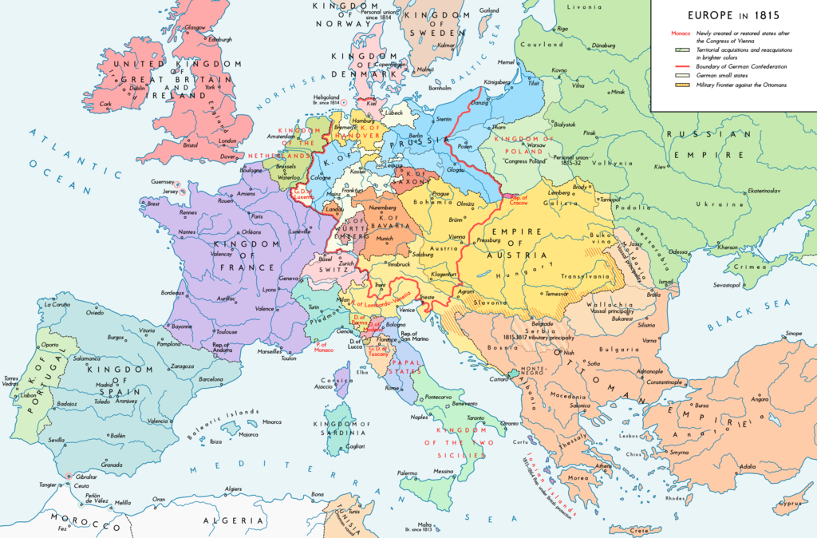
Congres van Wenen en de restauratie
In 1815 kwam de Europese adel (de overwinnaars van Napoleon) bijeen in Wenen om de restauratie te bespreken:
Het herstellen van het ancien régime van vóór de Franse Revolutie.
Steun en bescherming voor de deelnemende landen aan elkaar als er een revolutie zou uitbreken.
Werp een blik op de kaart. Wat valt je op? Schrijf 2-3 dingen op.
KA 36: De opkomst van politiek-maatschappelijke stromingen: liberalisme en nationalisme
Notes:
Laat leerlingen naar de kaart kijken en vraag wat ze opvalt. Belangrijk in deze context is
De grenzen van Belgie en Nederland (vraag ook waarom ze denken dat dit belangrijk is! Heeft te maken met het creeeren van een sterke bufferstaat grenzend aan Frankrijk na de Napoleontische oorlogen).
Duitsland is nog steeds verdeeld
Italië is ook verdeeld.
Duitsland (en Italië) is belangrijk voor het uitleggen van nationalisme en het eenworden van natiestaten met een eigen geloof, taal, cultuur etc.
Geef ook extra uitleg bij het ancien regime en benadruk dat dit betekent dat koningshuizen weer worden hersteld. Dit betekent ook dat er in nederland weer een monarchie komt met een Nederlandse koning (Willem I). Dit is geen verplichte stof voor het examen en staat dus ook niet in de ppt zelf, maar kan wel helpen om context te geven bij de situatie.

Slide 65
Industrialisatie en de sociale kwestie
Met de komst van grootschalige industrialisatie in de 19e eeuw verslechterde de woon- en werkomstandigheden van de arbeiders.
Hierdoor kwam de sociale kwestie op: er kwam meer aandacht voor de nadelige effecten van de industriële revolutie, ook vanuit de hogere klassen in de samenleving.
Gevolgen:
Arbeiders gingen zich organiseren in vakbonden en politieke partijen
→ Opkomst politiek-maatschappelijke stromingen en emancipatiebewegingen
Let op! Een emancipatiebeweging gaat om gelijkheid tussen twee groepen. Dat kan man en vrouw zijn, maar dat hoeft niet. Wat zijn twee andere voorbeelden van emancipatiebewegingen?
KA 30: De industriële revolutie legde in de westerse wereld de basis voor een industriële samenleving
KA 31: De opkomst van politiek-maatschappelijke stromingen: socialisme
KA 34: Discussies over de sociale kwestie
Notes:
Leg uit dat een emancipatiebeweging niet per se gaat om gelijkheid tussen mannen en vrouwen (dit denken leerlingen vaak door het woordje man in emancipatie) maar dat een emancipatiebeweging streeft naar gelijkheid tussen twee groepen, waarvan er een wordt “achtergesteld”. Een heel relevant en actueel voorbeeld is de BLM beweging.

Slide 66
Politieke stromingen
Schrijf per politieke stroming een voorbeeld op die je kent. Mag zowel een historisch als een hedendaags voorbeeld zijn!
Ontstaan uit reactie op restauratie, toenemende industrialisering, de sociale kwestie en verlichtingsideeën.
liberalisme
socialisme
confessionalisme
feminisme
nationalisme
KA 31: De opkomst van politiek-maatschappelijke stromingen
Notes:
Vraag aan leerlingen of ze voorbeelden kunnen noemen van personen of partijen die met de betreffende politieke stroming te maken heeft. Dit kunnen zowel historische als hedendaagse voorbeelden zijn.
Leg bij politieke stromingen ook uit dat feminisme niet echt een politieke stroming is, maar meer een emancipatiebeweging.

Slide 67
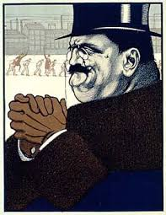
1. Liberalisme
Gebaseerd op het verlichtingsideaal vrijheid.
Vrijheid van meningsuiting, vrijheid van geloof, vrijheid van vereniging, etc.
Doelgroep:
Rijke burgerij
Rol overheid: Klein
KA 31: De opkomst van politiek-maatschappelijke stromingen: liberalisme
Notes:
Laat leerlingen een voorbeeld geven van een persoon, partij of land waar liberalisme groot is. Vaak geven zelf al het voorbeeld VS aan.
Leg bij liberalisme wel uit dat de definitie van liberalisme verandert over tijd!
Tegenwoordig heeft liberalisme een iets andere invulling dan in de 19e/begin 20e eeuw.

Slide 68
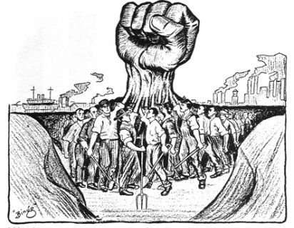
2. Socialisme
Socialisme
Communisme gelijkheid door middel van een revolutie (Marx)
Sociaaldemocratie gelijkheid door middel van verkiezingen
Gebaseerd op verlichtingsideaal gelijkheid.
Meer invloed naar arbeiders en minder naar de rijke/bezittende klasse.
Gaat uit van het collectief
Doelgroep:
Arbeiders
Rol overheid: Groot
KA 31: De opkomst van politiek-maatschappelijke stromingen: socialisme
Notes:
Leerlingen hebben bij het begrip socialisme vaak moeite om dit te begrijpen. Dit heeft er voornamelijk mee te maken dat de definitie van socialisme verandert.
In de 19e eeuw betekent socialisme vooral dat de macht bij het proletariaat hoort. Ook Karl Marx spreekt bijvoorbeeld over socialisme. Leerlingen associëren Marx eerder met communisme en raken hierdoor verward.
Marxisme daarentegen gaat dan weer meer over de theorie van de klassenstrijd en historisch materialisme.
Tegenwoordig is socialisme meer een synoniem voor sociaaldemocratie. Ook dit is verwarrend voor leerlingen.
Het is belangrijk om uit te leggen dat socialisme eigenlijk het koepelbegrip is voor alle socialistische stromingen. Je zou het kunnen vergelijken met het christendom. Je kan christelijk zijn, maar hierbinnen ook rooms-katholiek, hervormd, gereformeerd, etc.
Dit is eigenlijk ook zo bij het socialisme. Als socialist kun je aan de radicalere kant zitten (communisme/marxisme) of aan de gematigde kant (sociaaldemocratie).
Vraag bij deze slide ook of leerlingen voorbeelden hebben. Als het goed is weten ze sowieso Karl Marx op te noemen.

Slide 69
Socialisme: definities
Schrijf met je buurman of buurvrouw een definitie op voor alle vier de woorden hiernaast.
1. Socialisme
Het koepelbegrip van alle stromingen binnen het socialisme
Echter is socialisme in de twintigste eeuw een synoniem geworden van sociaaldemocratie.
2. Communisme
De ideologie die streeft naar een klasseloze samenleving door middel van een arbeidersrevolutie
3. Sociaaldemocratie
De ideologie waarbij er wordt gestreefd naar meer gelijkheid door democratisering en sociale wetgeving
4. Marxisme
De geschiedfilosofische theorie van Karl Marx dat er een onvermijdelijke klassenstrijd bestaat waarbij het proletariaat een revolutie begint tegen de bezittende klasse/bourgeoisie
KA 31: De opkomst van politiek-maatschappelijke stromingen: socialisme

Slide 70
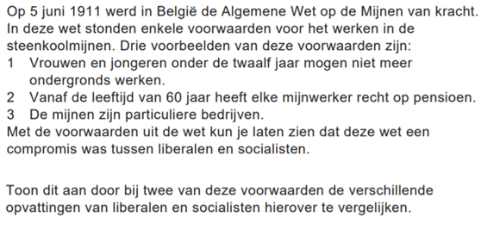
Socialisme: definitie
Het begrip socialisme is afhankelijk van de context: tegenwoordig betekent het wat anders dan 150 jaar geleden.
In de 19e en 20e eeuw wordt socialisme veelal gebruikt om alle socialistische stromingen aan te geven.
Tegenwoordig is socialisme meer een synoniem van de sociaaldemocratie en zien we communisme als een radicale variant van het socialisme.
Voorbeeld in een examenvraag:
Antwoord
Voorwaarde 2:
De liberalen wilden zoveel mogelijk vrijheid voor de ondernemer terwijl socialisten sociale zekerheid wilden voor (oudere) arbeiders. Met een verplichte pensioenregeling kwamen de liberalen tegemoet aan de wensen van de socialisten
Voorwaarde 3:
De liberalen waren voorstanders van particuliere bedrijven/ondernemingen terwijl de socialisten de mijnen in handen van de staat wilden / het privé-ondernemerschap bestreden. Bij het handhaven van de mijnen als particuliere bedrijven kwamen de socialisten tegemoet aan de wensen van de liberalen.
KA 31: De opkomst van politiek-maatschappelijke stromingen: socialisme

Slide 71
3. Confessionalisme
Confessionelen willen een samenleving gebaseerd op Bijbelse en christelijke waarden en zijn tegen de scheiding van kerk en staat.
Doelgroep: protestanten en katholieken
Rol overheid: zitten over het algemeen tussen liberalen en socialisten in
KA 31: De opkomst van politiek-maatschappelijke stromingen: confessionalisme
Notes:
Logische voorbeelden die leerlingen vaak geven zijn CDA en ChristenUnie.
Confessionalisme komt niet zo veel op examenvragen, het gaat vaker om liberalisme-socialisme of opkomst nationalisme. De kennis die leerlingen hierover moeten hebben is dus vrij oppervlakkig en algemeen.

Slide 72
4. Nationalisme
De ideologie waarbij gestreefd wordt naar een eigen natiestaat voor elk volk.
Natiestaat = een land waarbij het volk dat er woont verbonden is door een gedeelde cultuur, taal en geschiedenis.
Voorbeeld: Duitsland, België, Italië.
Oorzaken ontstaan nationalisme:
Franse revolutie
Napoleontische oorlogen
Verlichtingsidealen
KA 31: De opkomst van politiek-maatschappelijke stromingen: nationalisme
Notes:
Probeer natiestaat goed uit te leggen. Veel leerlingen snappen niet wat een land nou precies wel of niet een natiestaat maakt.
Bij nationalisme is het van belang om uit te leggen dat nationalisme kan bestaan naast een andere politieke opvatting. Je kan liberaal en nationalistisch zijn, maar bijv. niet liberaal en socialistisch. Nationalisme gaat vaak samen met andere politieke overtuigingen.
Vraag hierbij ook of de leerlingen een voorbeeld kennen. Goede voorbeelden om uit te leggen zijn bijv. Trump (de VS in het geheel – patriotisme)

Slide 73
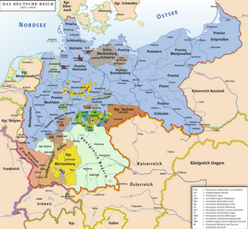
4. Nationalisme
In 1871 werd Duitsland een natiestaat.
Belangrijkste oorzaken:
Groeiend nationalisme
Winnen van de Frans-Duitse oorlog
KA 31: De opkomst van politiek-maatschappelijke stromingen: nationalisme

Slide 74
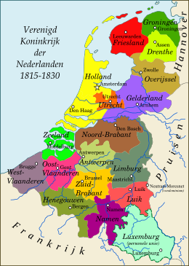
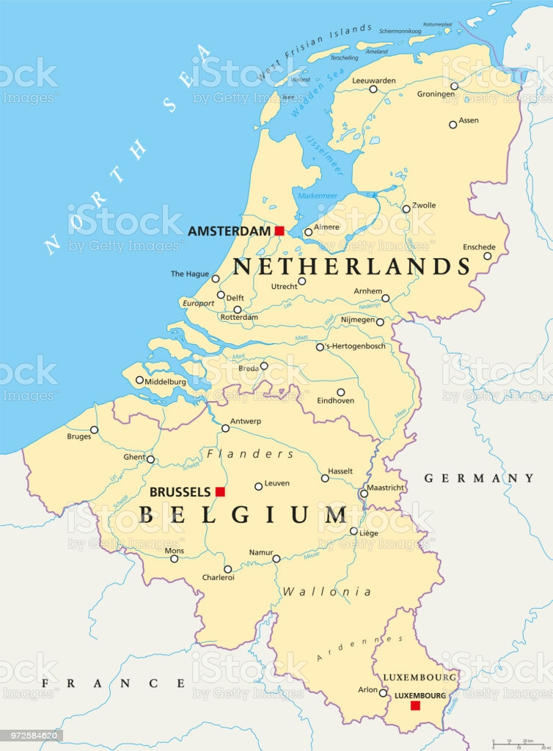
4. Nationalisme
België scheidde zich in 1830 af van Nederland na veel ontevredenheid over de Nederlandse vorst Willem I en zijn beleid.
KA 31: De opkomst van politiek-maatschappelijke stromingen: nationalisme
Notes:
Leerlingen hoeven het niet te weten voor hun examen, maar de reden dat Belgie onafhankelijk werd heeft vooral te maken met oa
Het verschil tussen de katholieke opvatting van de Belgen en de protestantse van Nederland
Het invoeren van het Nederlands als ambtstaal
De grote culturele verschillen tussen Belgie en Nederland
Het conservatieve optreden van Willem I

Slide 75
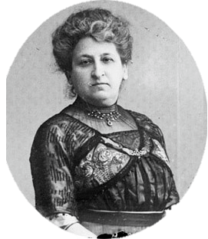
5. Feminisme
Emancipatiebeweging die streeft naar gelijke rechten tussen mannen en vrouwen.
Eerste feministische golf:
Gaat vooral om politieke gelijkheid: stemrecht
Aletta Jacobs
KA 31: De opkomst van politiek-maatschappelijke stromingen: feminisme
Notes:
Feminisme is dus niet echt een politieke stroming, maar meer een emancipatiebeweging. Dit kan je uitleggen door aan te geven dat er niet echt feministische politieke partijen bestaan.

Slide 76
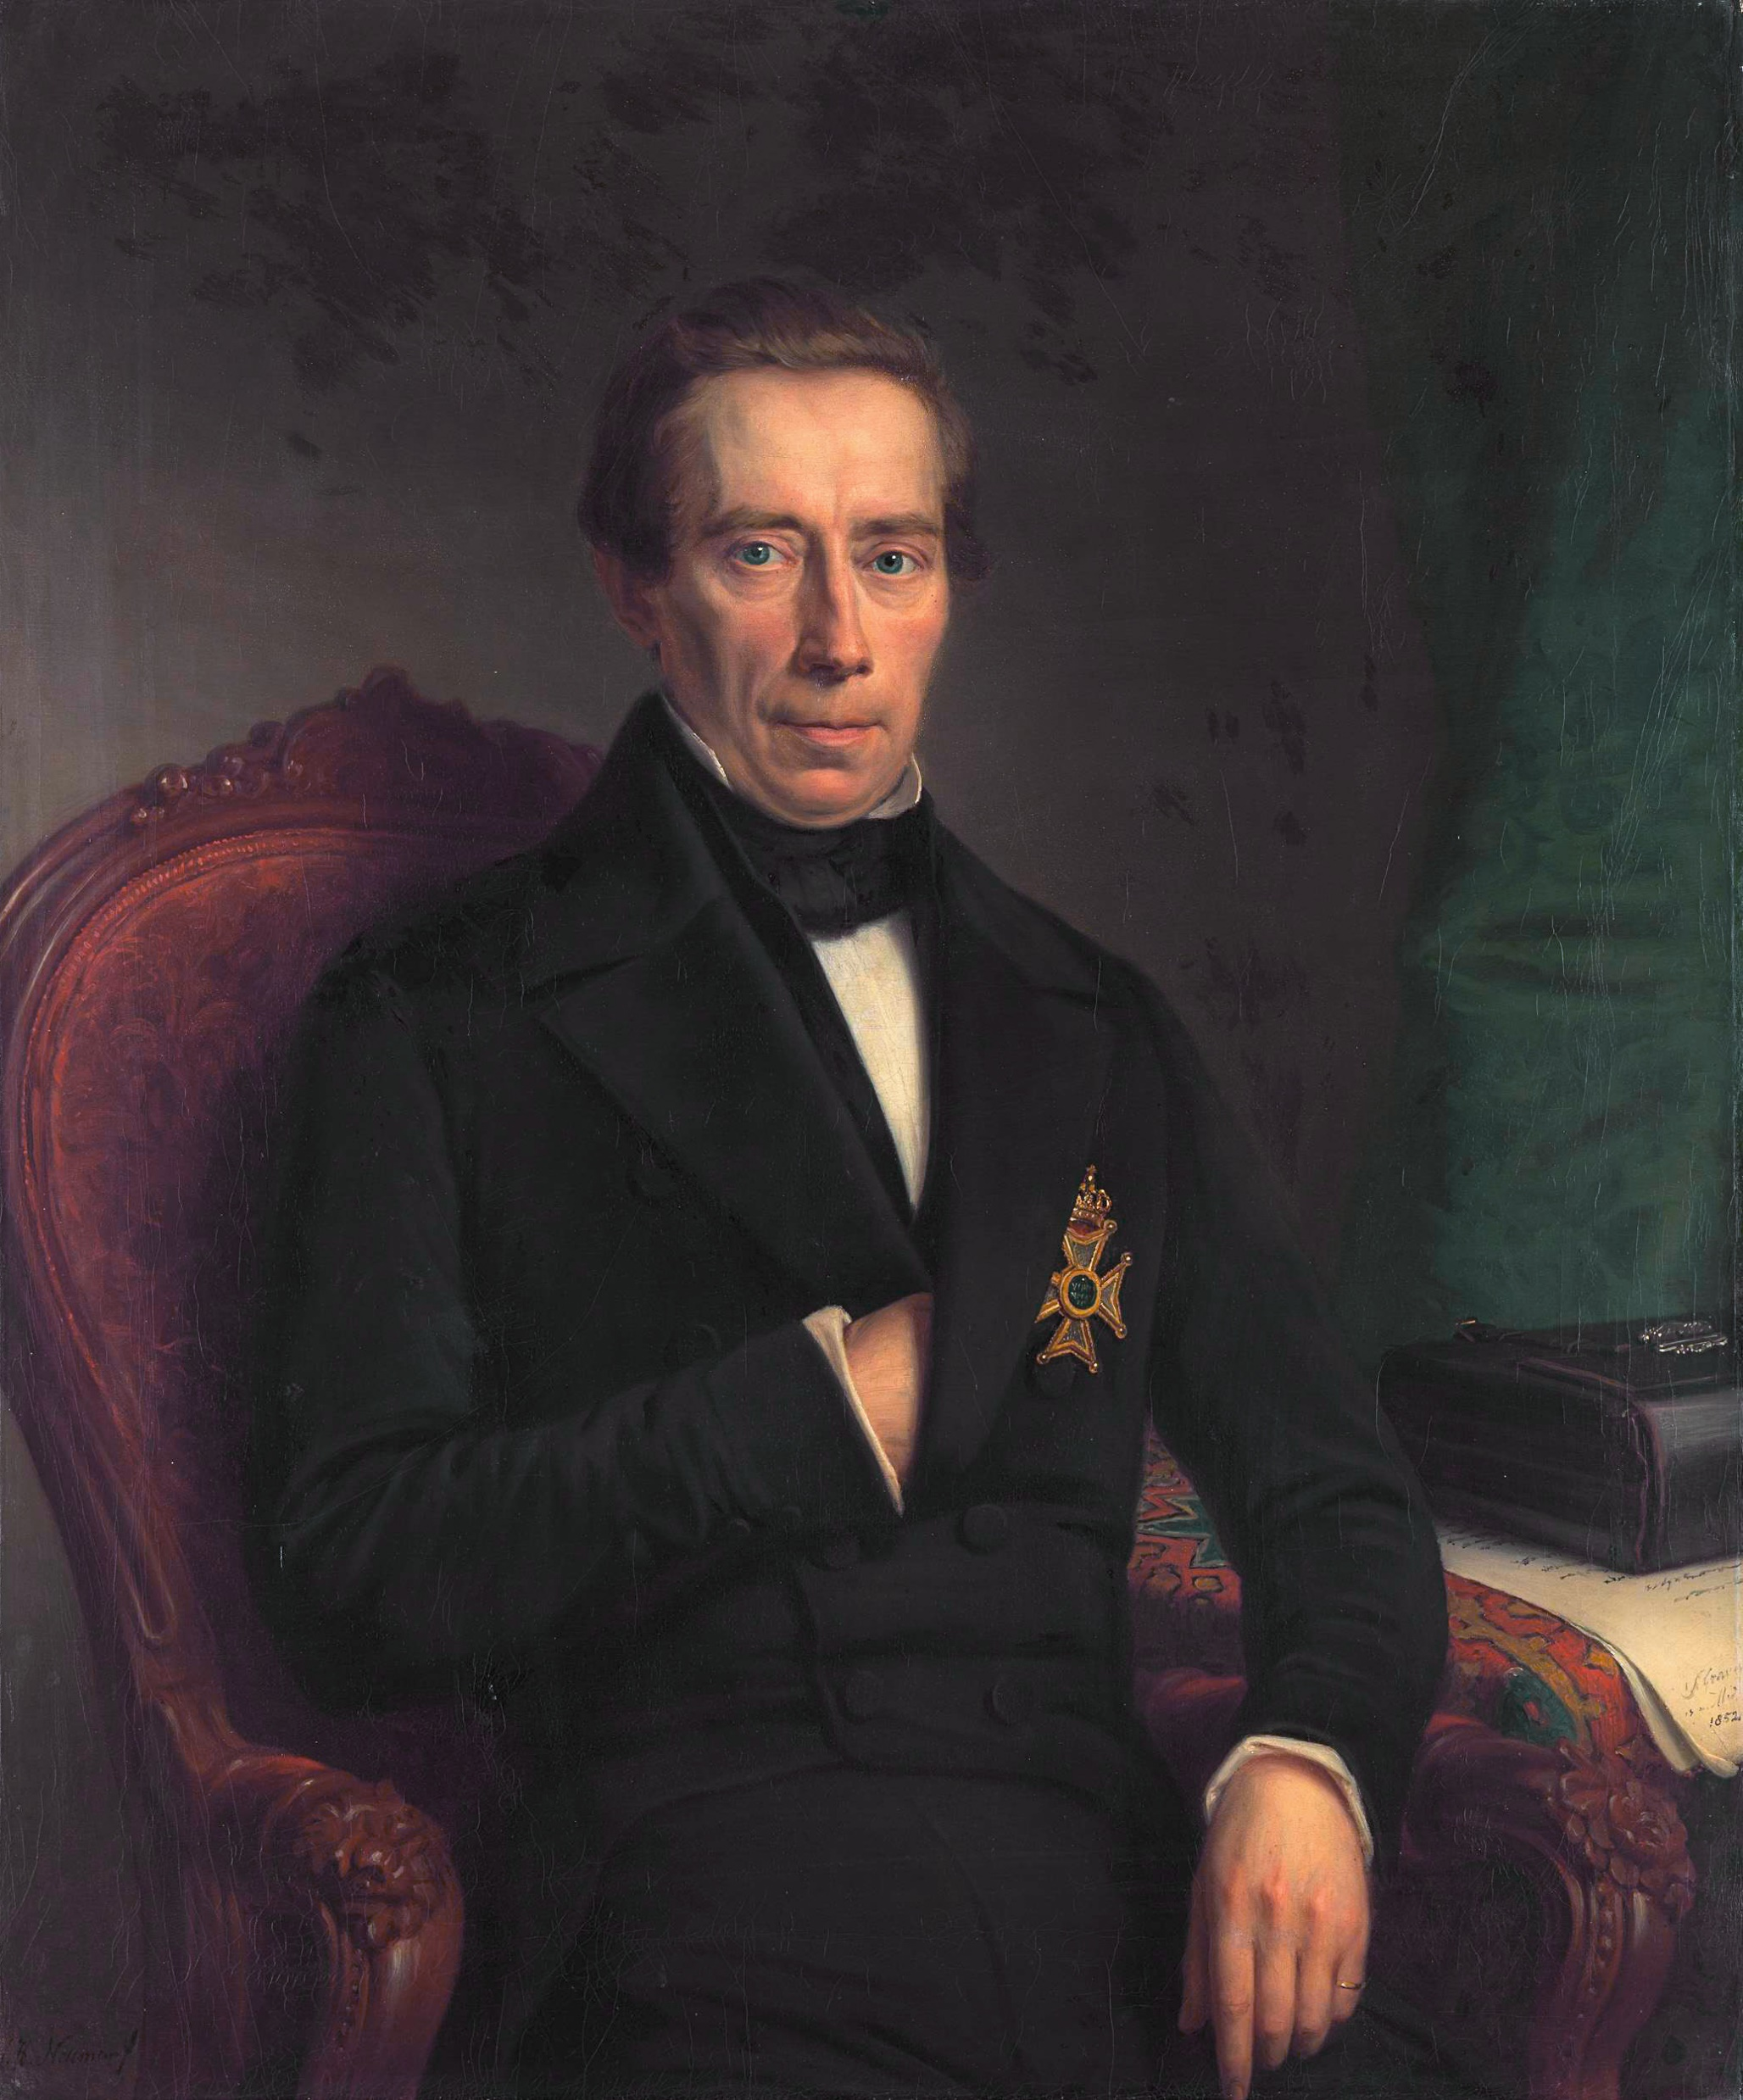
Herziening Nederlandse grondwet
In 1848 werd de Nederlandse grondwet herschreven door de liberaal Thorbecke.
De macht van de koning werd ingeperkt
Nederlanders kregen grondrechten
Iedereen werd gelijk behandeld
KA 32: Voortschrijdende democratisering met steeds meer deelname van mannen en vrouwen aan het politieke proces.

Slide 77
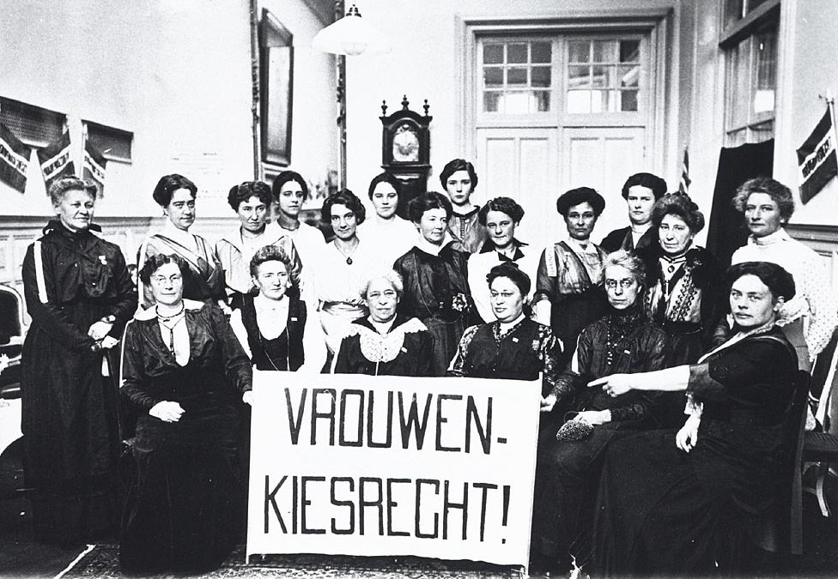
Toenemende democratisering
Door het opkomende socialisme en feminisme kregen arbeiders en vrouwen steeds meer politieke rechten en werd het kiesrecht uitgebreid tot uiteindelijk in 1919 algemeen kiesrecht ingevoerd is.
KA 32: Voortschrijdende democratisering met steeds meer deelname van mannen en vrouwen aan het politieke proces.
KA 33: De opkomst van emancipatiebewegingen

Slide 78
3. Begrippen en personen
Congres van Wenen
Restauratie
Liberalisme
Nationalisme
Socialisme
Feminisme
Grondwet van 1848
Communisme
Sociaaldemocratie
Emancipatie
Sociale kwestie
Thorbecke
Karl Marx
Aletta Jacobs

Slide 79
Let op!
Als je een vraag krijgt waar ze vragen naar KA 31: de opkomst van politiek-maatschappelijke stromingen: liberalisme, nationalisme, socialisme, confessionalisme en feminisme is het de bedoeling dat je van de stromingen de juiste uitkiest die bij de bron/vraag past.
Voorbeeld: als de bron gaat over arbeiders die streven naar meer inspraak in de politiek schrijf je op de je examen op:
“De bron past bij het kenmerkend aspect de opkomst van politiek-maatschappelijke stromingen: socialisme”

Slide 80
Oefenvraag
In 1880 deed Domela Nieuwenhuis in een socialistisch tijdschrift een oproep aan alle arbeiders van Nederland om mee te werken aan een enquête over hun leefomstandigheden. Met deze enquête wilde Nieuwenhuis een politieke boodschap overbrengen.
Geef aan:
Welke politieke boodschap Nieuwenhuis wilde overbrengen bij de rijke burgerij
Welke politieke boodschap Nieuwenhuis wilde overbrengen aan de arbeiders
En bij welk kenmerkend aspect uit deze tijd de boodschap van Nieuwenhuis aansluit.
Antwoord:
Domela Nieuwenhuis wilde de rijke burgerij duidelijk maken dat de overheid meer aandacht moest krijgen voor negatieve gevolgen van de Industriële Revolutie / er maatregelen moesten worden genomen om de levensomstandigheden van de arbeiders te verbeteren.
Hieruit volgt dat Domela Nieuwenhuis de arbeiders duidelijk wilde maken dat zij iets konden doen aan hun omstandigheden / zich moesten organiseren.
Dit sluit aan bij de opkomst van emancipatiebewegingen/de opkomst van de politiek maatschappelijke stroming socialisme/de discussie over de sociale kwestie.

